Slide 1
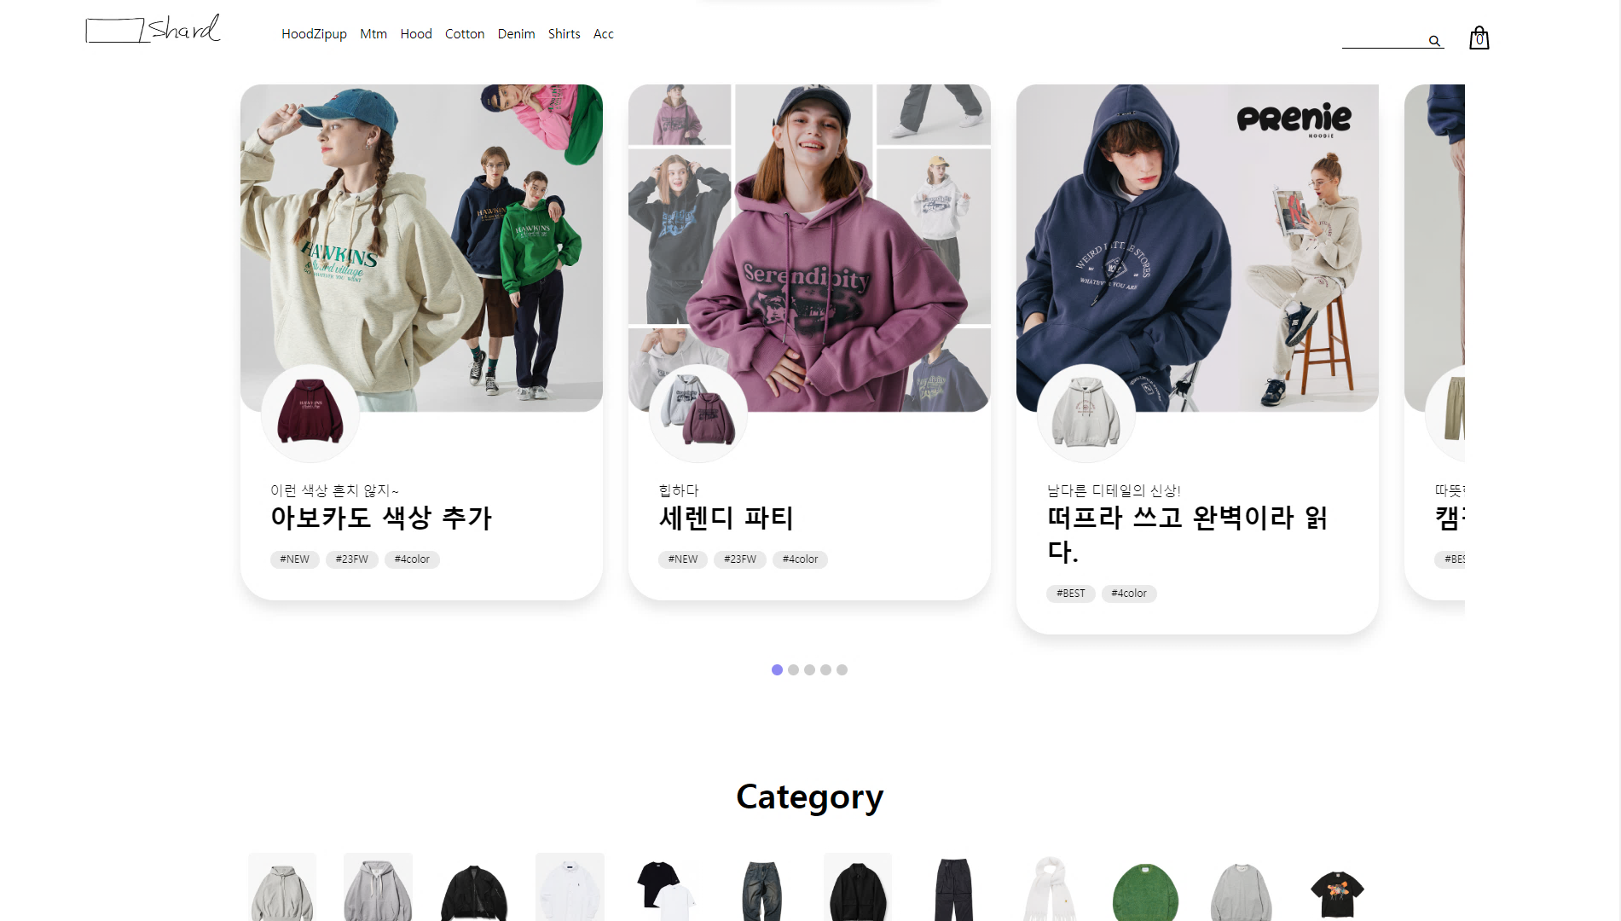

{ Shard }

Slide 2
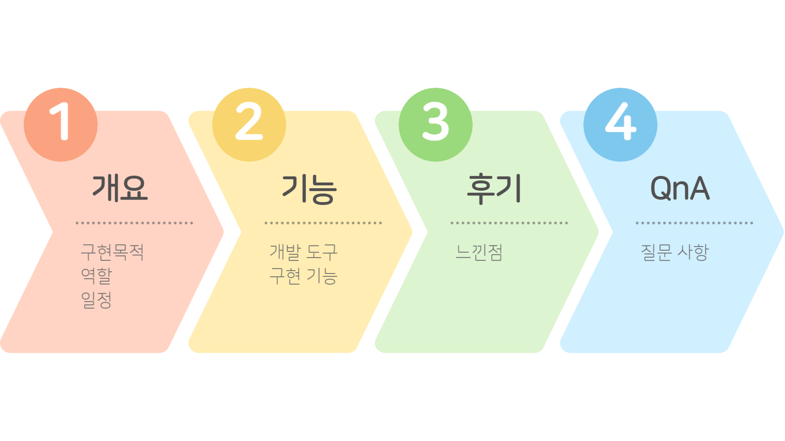
목차

Slide 3




구현 목적
“
MVC패턴을 이용해서
배운 내용을 최대한 활용하고
다양한 기능을
구현해 보기 위해서
이 프로젝트를 선정하게 되었습니다.
”

Slide 4

역할
발 표 자
이 영 수
백 승 훈
김 영 규
백 현 정
〮 로그인 및 회원가입
〮 Security
〮 관리자 기능
〮 마이페이지
〮 QnA
〮 배송
〮 상품 조회 검색
〮 상품 정렬
〮 Category
〮 Wish List
〮 판매 통계
〮 Main Page
〮 상품 상세 페이지
〮 상품 리뷰
〮 상품 문의
〮 장바구니
〮 주문
〮 결제
〮 ERD

Slide 5
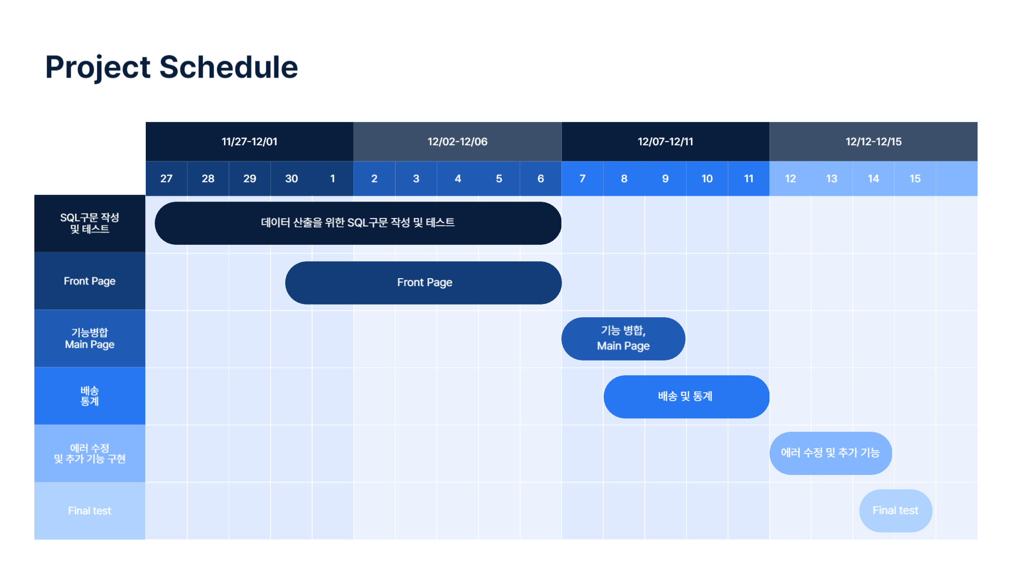
일정

Slide 6









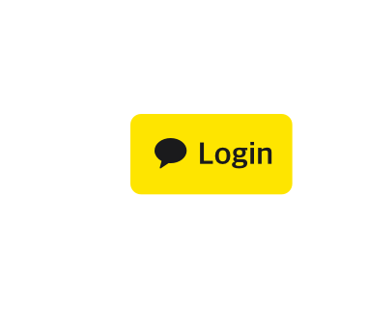




개발 도구

Slide 7

USECASE

Slide 8
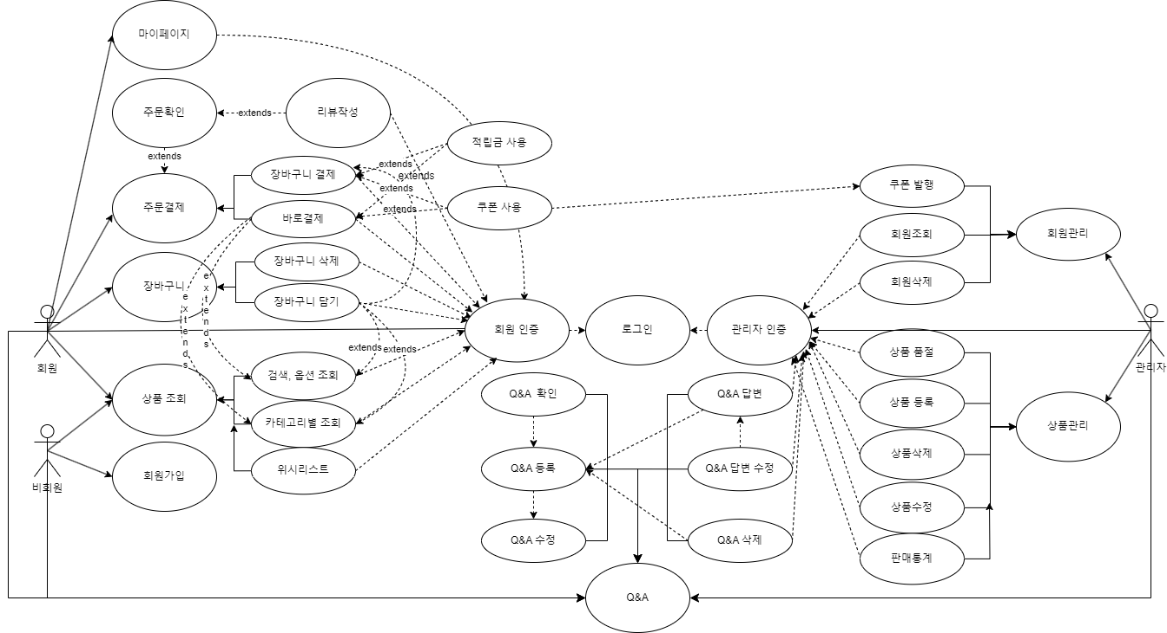
Usecase

Slide 9
ER DIAGRAM

Slide 10
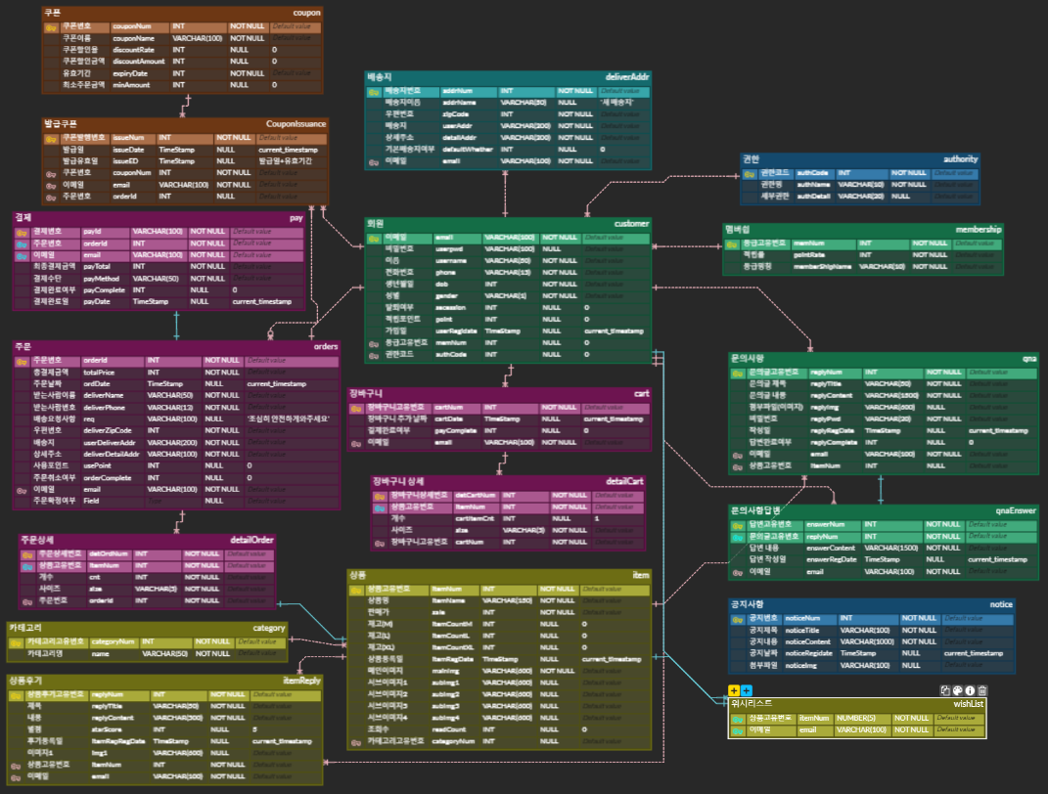
ER Diagram

Slide 11
CLASS DIAGRAM

Slide 12
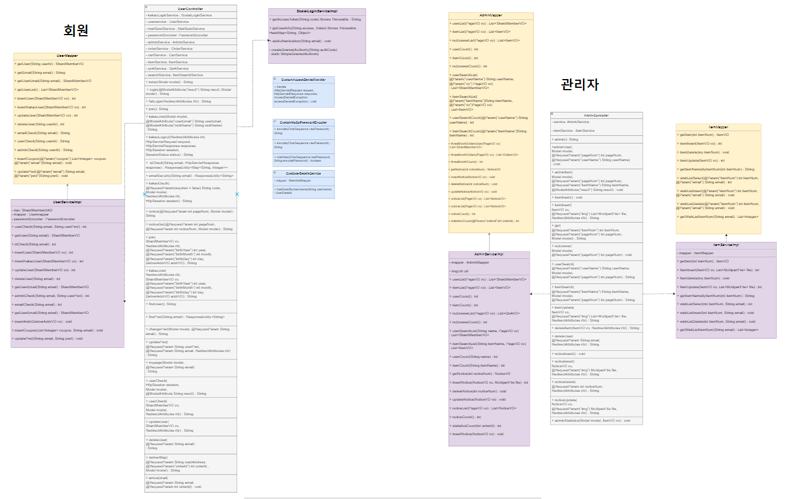
Class Diagram

Slide 13
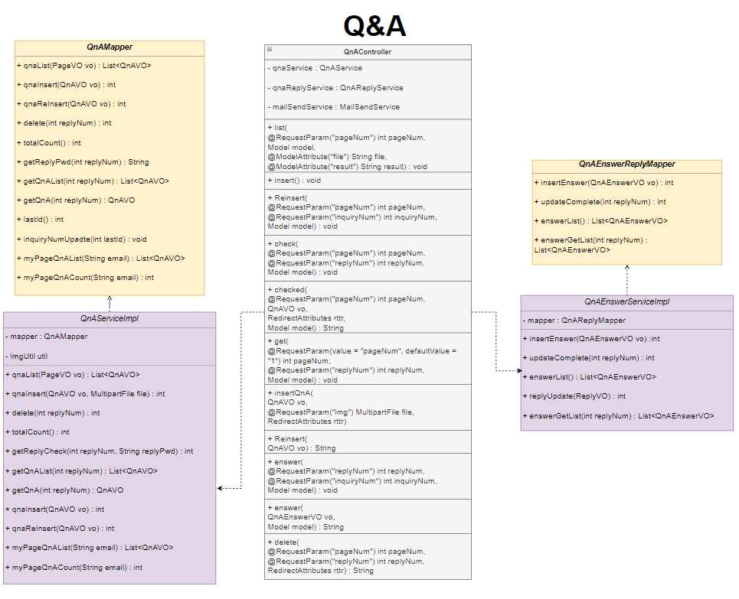
Class Diagram

Slide 14
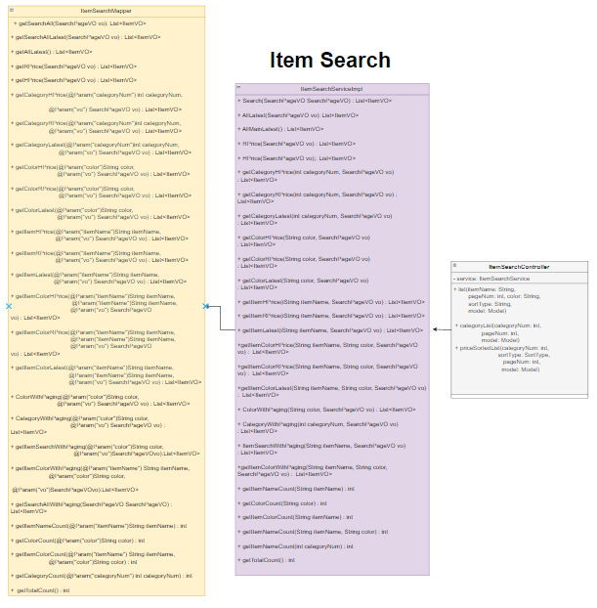
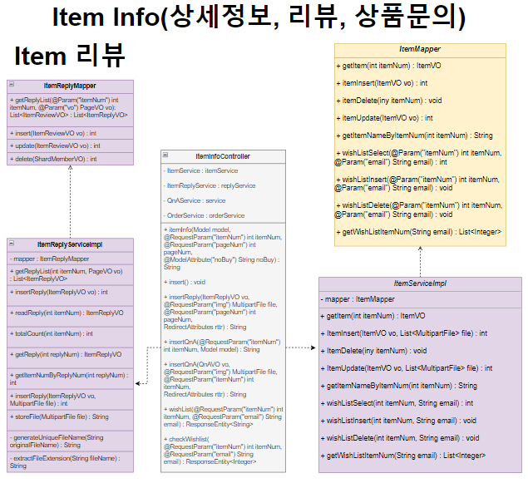
Class Diagram

Slide 15
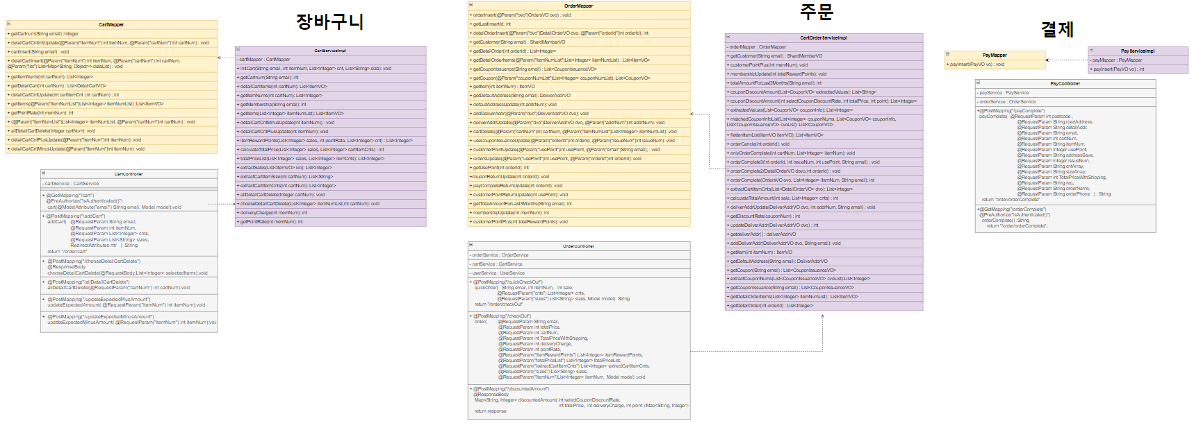
Class Diagram

Slide 16
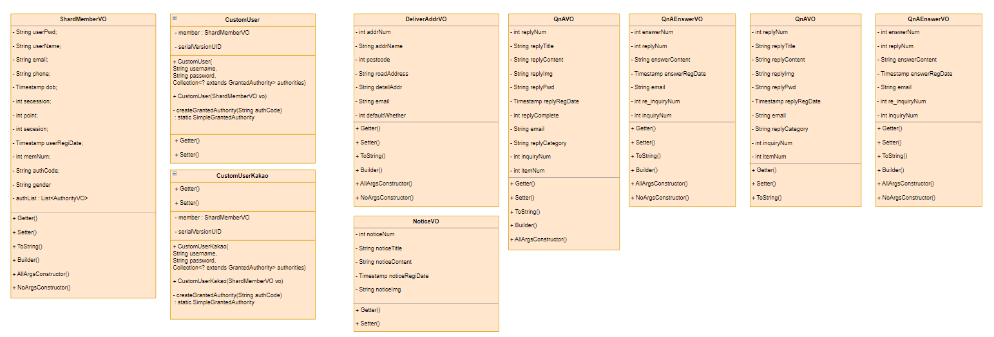
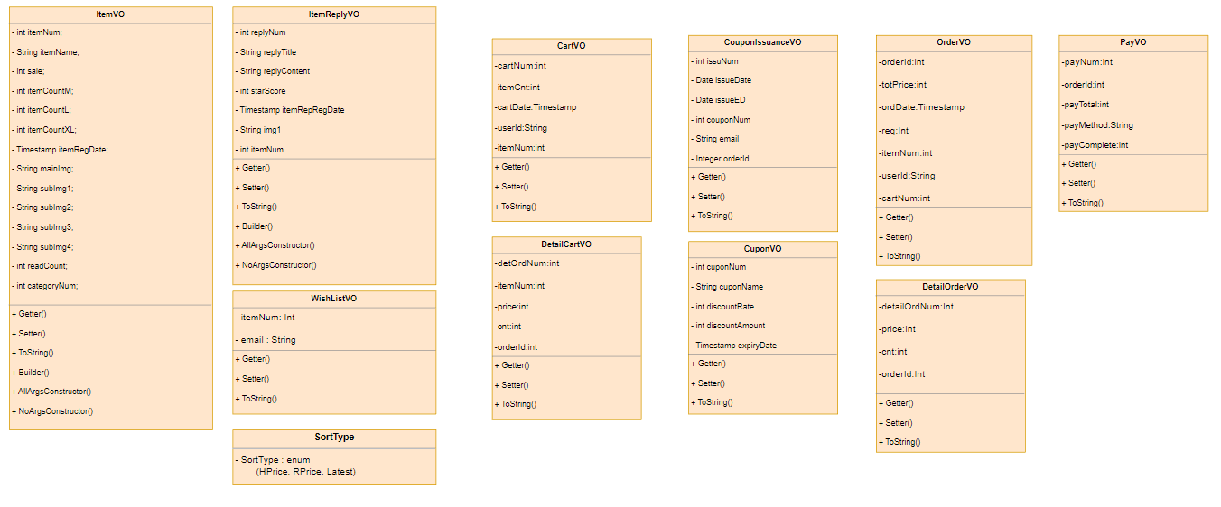
Class Diagram

Slide 17
회원가입 및 로그인
Notes:
[영수]

Slide 18
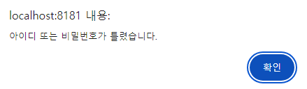
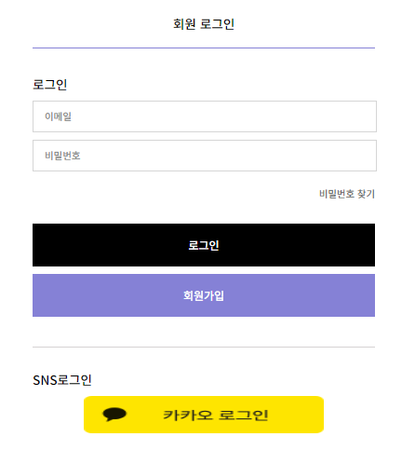
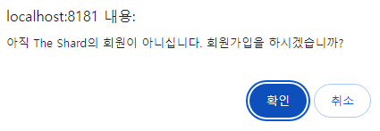
회원가입
회원 가입
‘없는 ID’ 로
로그인 할 경우
회원가입이 되지 않은 회원이 카카오 로그인을 눌렀을 경우

Slide 19
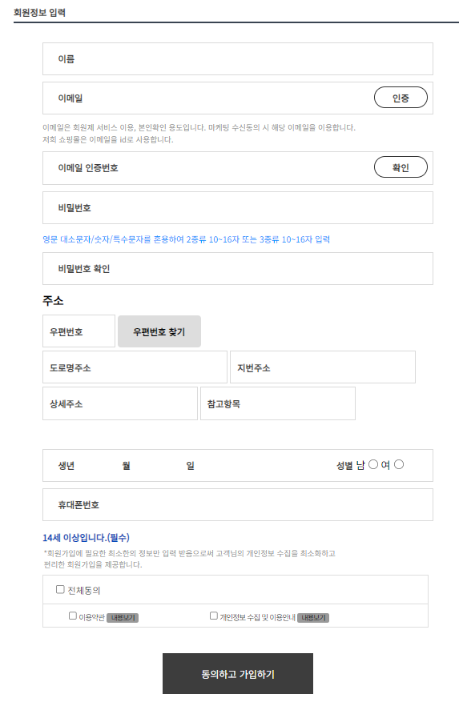
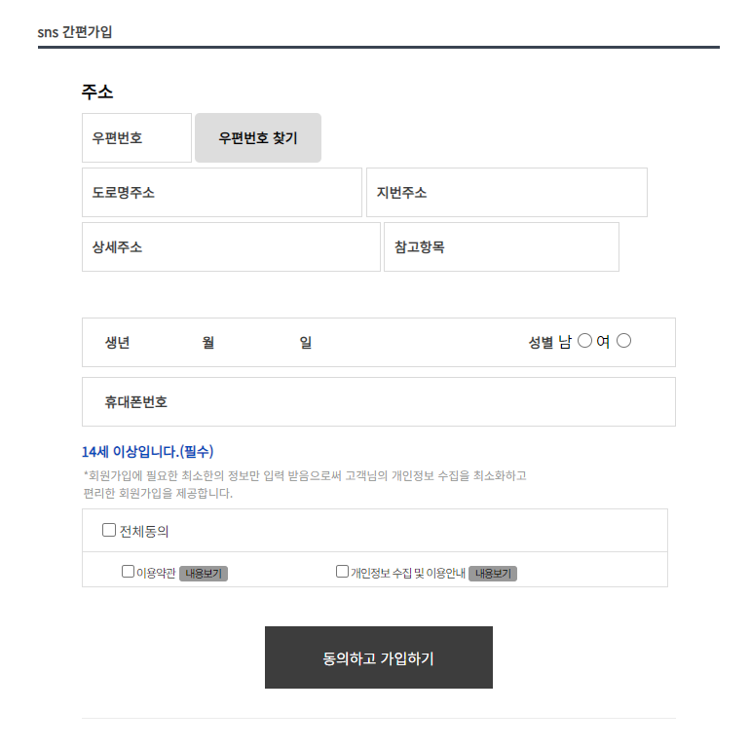
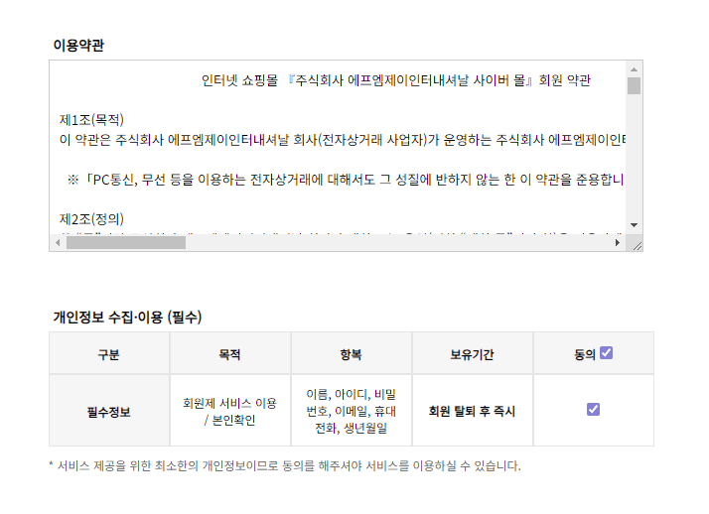
소셜 간편/ 일반 회원가입
약관 동의
* 미동의 시 회원가입 불가
이메일 인증 요청
간편로그인 시
추가 정보를 위한 간편가입 페이지
일반 회원 가입
Notes:
카카오 간편 로그인 눌렀을 때
- 미회원가입자 : ‘알림창‘ sns간편가입
- 가입자 : 로그인

Slide 20
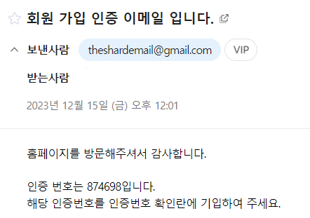
이메일 인증
회원 가입 구분 * 일반회원/ 카카오가입 회원
카카오
카카오 회원
회원 가입 성공
* 가입 축하 쿠폰 발급
일반 회원
요청
일반 회원가입 시
‘이메일 인증’ 요청
인증
일반 회원회원 가입 성공
* 가입 축하 쿠폰 발급
Notes:
카카오 간편 로그인 눌렀을 때
- 미회원가입자 : ‘알림창‘ sns간편가입
- 가입자 : 로그인

Slide 21
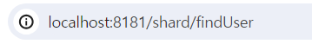
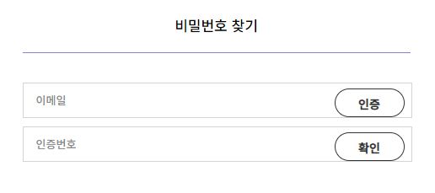
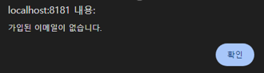
비밀번호 변경
비밀번호 변경 요청
비밀번호 찾기 페이지
이메일 인증 시 DB에 등록된 이메일이 없을 경우 알림

Slide 22
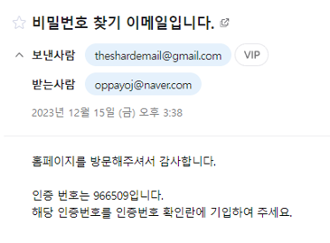
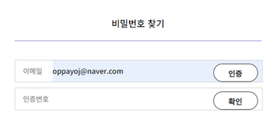
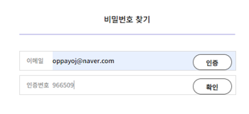
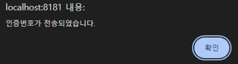
비밀번호 변경 – 인증번호 요청
회원 정보에 등록된 이메일로
인증번호 발송
이메일 인증 시
DB에 등록된 이메일이 있는 경우
‘이메일 전송’

Slide 23
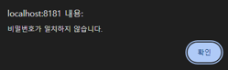
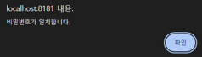

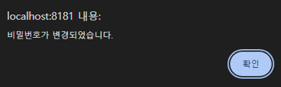
비밀번호 변경 확인
변경 할
새 비밀번호
일치
불일치
비밀번호 일치
DB에 변경 비밀번호 저장
비밀번호 변경 성공!

Slide 24
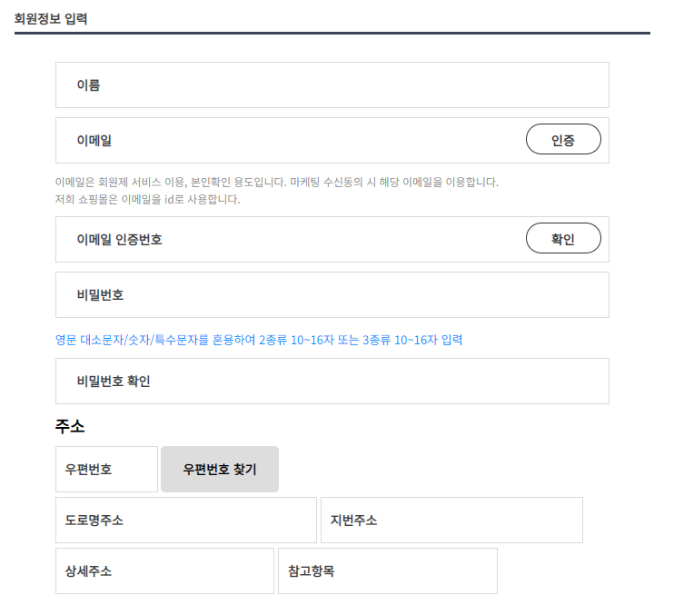
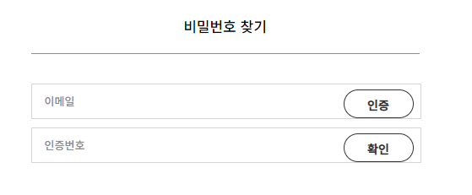
비밀번호 변경

Slide 25
상품 조회 및 검색
Notes:
[영수]

Slide 26
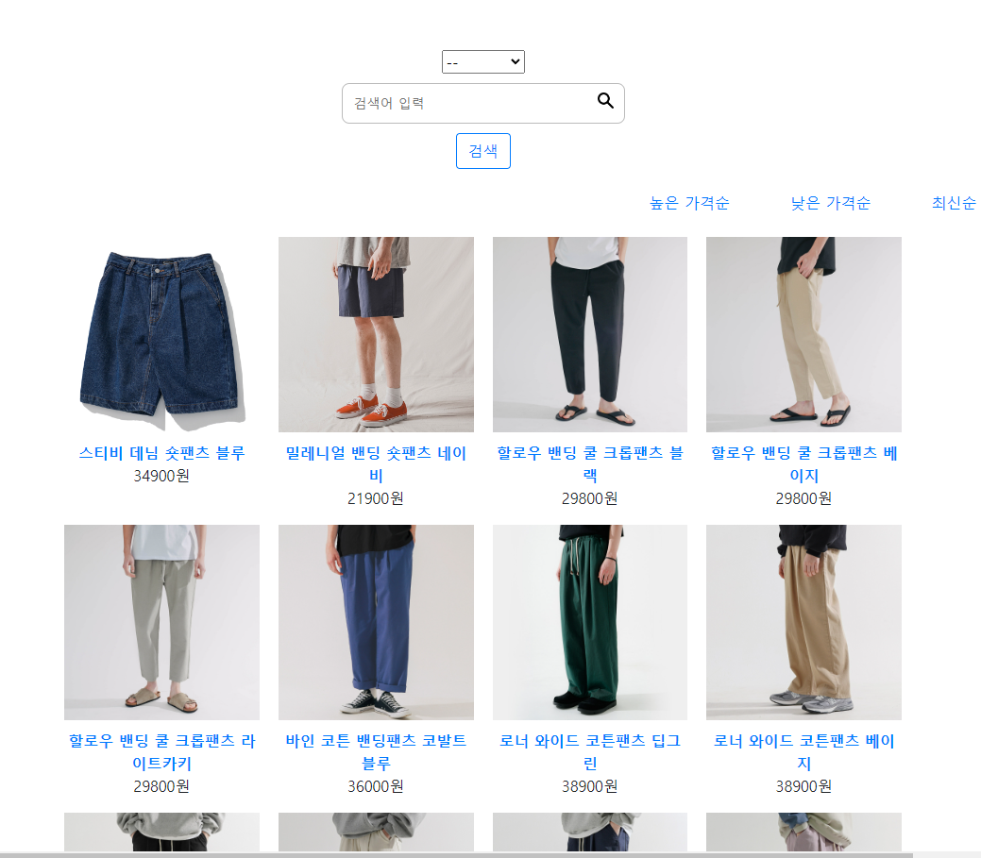
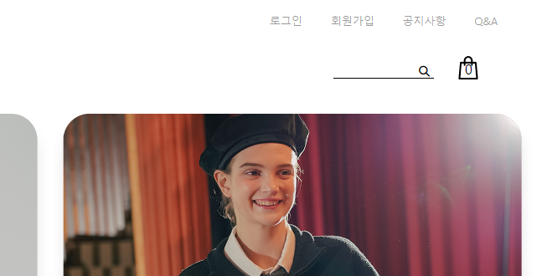
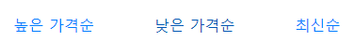
상품 조회 검색
버튼에 따라 전체 상품 정렬

Slide 27
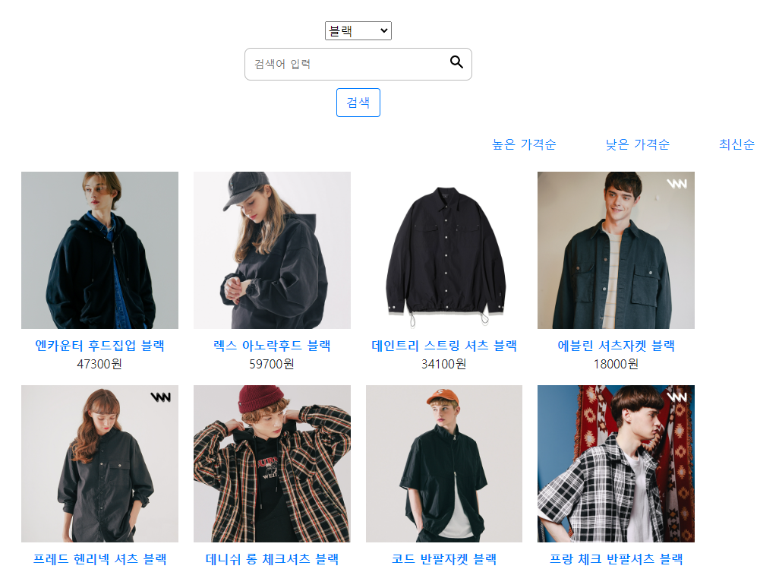
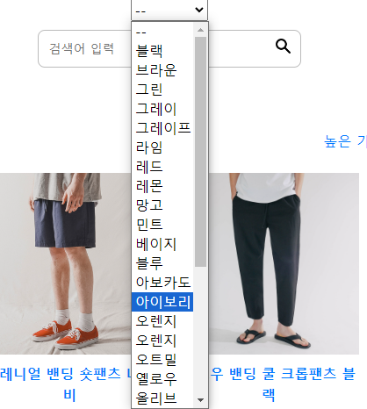
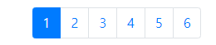
상품 조회 검색
원하는 색상을 고르고 검색
검색량에 따른 페이징처리

Slide 28
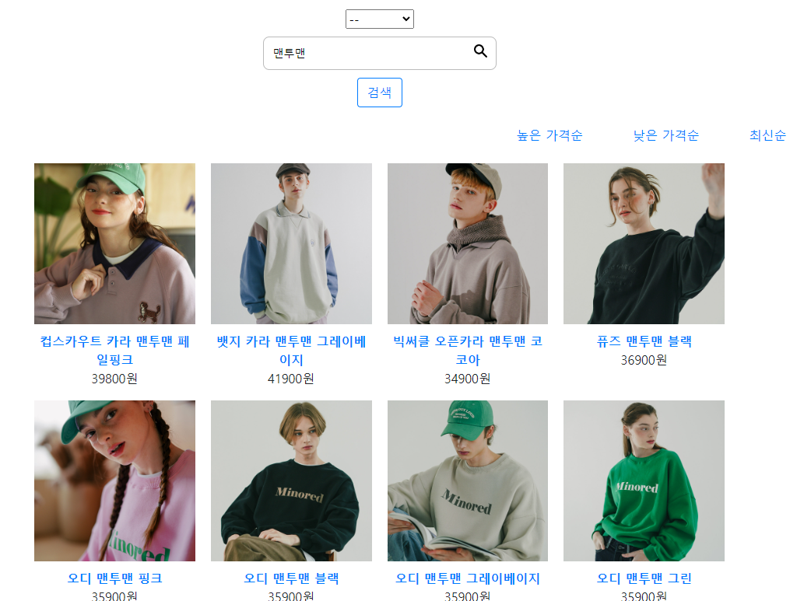
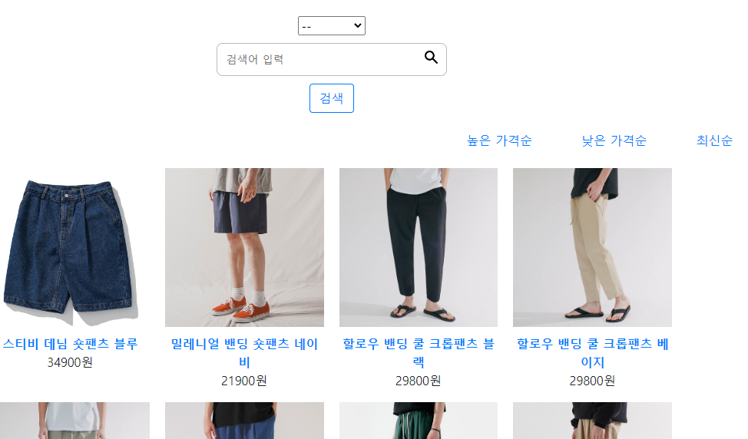
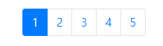
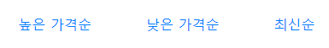
상품 조회 검색
키워드 검색
검색량에 따른 페이징처리
해당 검색 데이터를 해당 조건으로 정렬

Slide 29
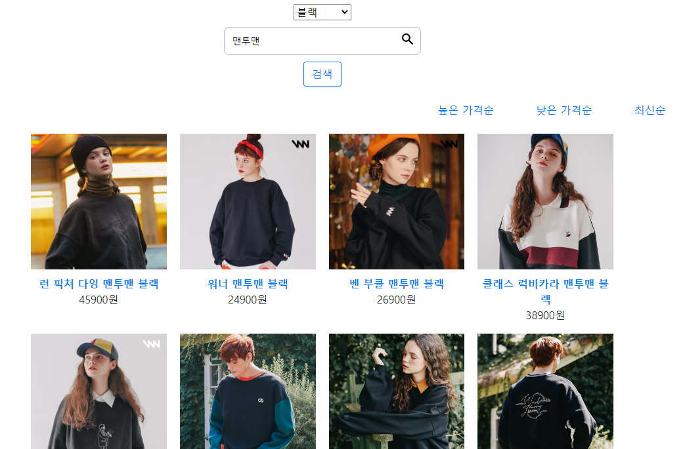
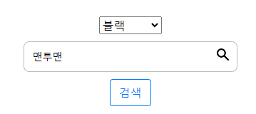
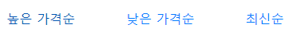
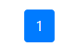
상품 조회 검색
색상과 키워드를 모두 만족하는 데이터
정렬 및 페이징 처리

Slide 30
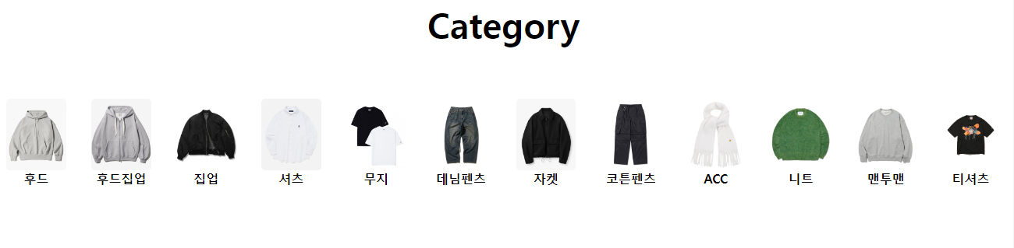
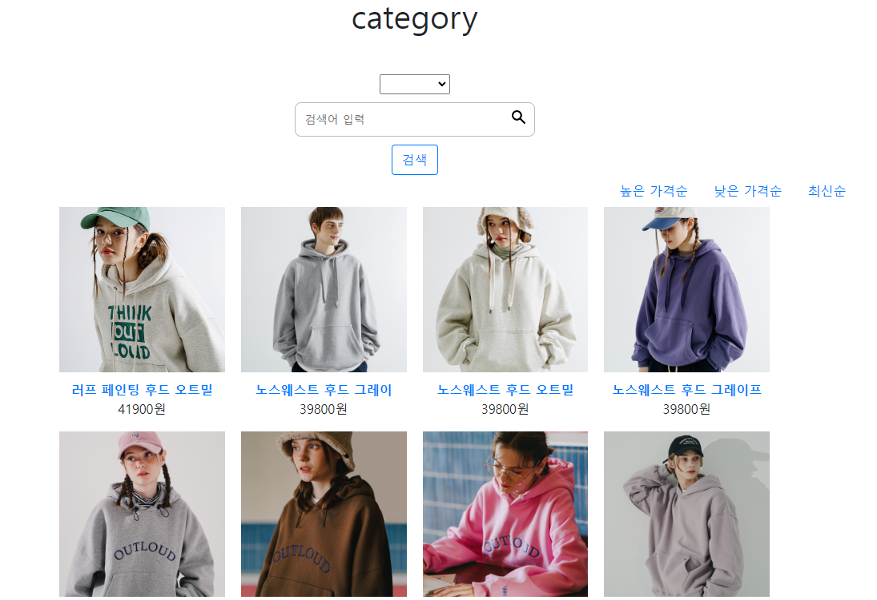
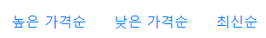
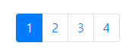
카테고리
메인 페이지에서 원하는 카테고리의 상품 선택
정렬 및 페이징처리

Slide 31
상품 상세 페이지

Slide 32



상품 상세 페이지
상품 재고 0
= 선택 불가
선택한 상품 옵션 및 수량에 따라 가격을 수정

Slide 33

상품 상세 페이지
NO
로그인 ?
로그인 페이지로 이동
YES
선택한 상품 옵션, 수량을 ‘장바구니’ or ‘바로구매’ 이동
사이즈 미선택 시 상품선택 알림창

Slide 34



상품 상세 페이지-리뷰
필수 작성 요소
‘제목, 내용, 별점’을 입력을 입력하지 않았을 때
Review 입력 로그인 한 회원에게만 보임
구매 내역에 해당 상품이 없는 경우

Slide 35

상품 상세 페이지 - 리뷰
리뷰 작성시 저장된 이메일
작성 날짜 표시
10개씩 표시되는 페이징
Notes:
List로 전부 가져오고, 작성자는 DB에서 가져오고 리뷰등록일은 timestamp로 저장하고 yyy-mm-dd 형식으로 출력함.

Slide 36
문의 답변

Slide 37



문의 답변
회원의 문의 답변
회원 확인
NO
YES
QnA 게시글 작성 페이지로 이동
비밀번호 설정
원하는 QnA 카테고리 선택 가능
* 상품문의는 상품 상세 페이지
로그인 페이지로 이동
Notes:
Qna는 회원확인을 하고 로그인을 진행한 다음에 가능하다는 것을 이야기 해주고
글쓰기시 카테고리 설정 및 비밀번호를 설정할 수 있음을 알려줌

Slide 38



문의 답변
Header의 QnA로 접근
QnA 목록에서 회원이 작성한 게시글 선택
문의에 대한 재문의 기능
설정된 비밀번호 입력
문의 내역 페이지

Slide 39


상품 상세 페이지 – 상품 문의
QnA의 문의로 이동
상품 번호를 바탕으로 ‘상품문의’ 카테고리로 이동

Slide 40


상품 상세 페이지 – 상품 문의
넘겨받은 상품번호 및 상품 이름 출력
상품 상세페이지에서
‘상품문의’ 로 이동하면
QnA의 옵션 중
‘상품문의‘ 만으로 문의 가능
전체 QnA 목록으로 이동

Slide 41
위시리스트

Slide 42



위시리스트
비로그인 상태에서
위시리스트
확인 클릭 시 페이지 이동

Slide 43



위시리스트
위시리스트 담기
한번 더 클릭 시

Slide 44

위시리스트
상품페이지 이동
마이페이지에서 확인 가능

Slide 45
장바구니
Notes:
‘ –이름‘ 은 작성을 편하게 하려고 한 목적이니, 작성후 지워주시면 됩니다.

Slide 46



장바구니
장바구니 페이지로 이동
장바구니가 비어있을경우

Slide 47




장바구니
사이즈 선택 안할 경우
로그인이 안되있을 경우
로그인 + 옵션 선택 후
장바구니 담기
장바구니 담기

Slide 48




장바구니
선택상품만 계산해서 보여줌
+ 버튼
선택상품 삭제
삭제 후
- 버튼

Slide 49





장바구니
같은 상품 추가 시 사이즈가 같은 상품이 있으면 상품 수량을 늘려 줌
같은 상품이지만 사이즈가 같지 않으면 상품을 새로 추가해 줌
전체상품 삭제
다른 상품 추가 시 상품을 추가해 줌

Slide 50
주문
Notes:
‘ –이름‘ 은 작성을 편하게 하려고 한 목적이니, 작성후 지워주시면 됩니다.

Slide 51






주문
주소 입력
다른주소 입력시 주문정보 바꾸는 창 활성화
입력제한
하나라도 미입력했을 경우
주소 저장하기 체크하고 저장할 이름 입력하면 주소록에 저장

Slide 52









주문
적립금 최소금액 미달
처음 결제금액
결제 금액보다 많은 포인트 입력시 결제 금액만큼만으로 바꿈
100원 단위로 사용가능
적립금
최대사용 금액
결제금액이 없으면
쿠폰적용 불가능
적립금 + 쿠폰 사용
적립금 차감한 금액에서
쿠폰에서 할인적용

Slide 53
바로주문
Notes:
‘ –이름‘ 은 작성을 편하게 하려고 한 목적이니, 작성후 지워주시면 됩니다.

Slide 54



바로주문
바로구매 클릭하면
주문 페이지로 넘어감

Slide 55
결제
Notes:
‘ –이름‘ 은 작성을 편하게 하려고 한 목적이니, 작성후 지워주시면 됩니다.

Slide 56

결제
약관 `동의` 후
원하는 결제 방식 선택 후
결제! Ex) 카카오페이
포트원 API
*Iamport 사용

Slide 57


결제
결제 승인
결제 요청
결제 완료 후
저장된 이메일로 결제 내용 전송

Slide 58
마이페이지

Slide 59



마이페이지
헤더를 통해 이동
위시리스트에 담은 상품
적립금 내역 확인
가능

Slide 60


마이페이지
회원가입시
가입 축하 쿠폰 3장
주문 상품
확인 가능

Slide 61



마이페이지
내가 쓴 게시물
확인 가능
관리자 답변 시
이메일 전송
기본 배송지 및
추가 배송지 확인

Slide 62




배송
로그인 회원 `마이페이지`
주문내역의 최근 주문 정보에서 배송 확인 가능
입력주소지 : 독도
회원이 회원가입, 주문 시
입력한 배송지의 최적경로로
배송처리
배송 완료 메일 전송
배송현황을 확인하면
`배송완료` 처리
Notes:
주문내역은 페이징처리가 안된건가?

Slide 63
관리자 페이지
Notes:
회원관리, 제품관리, 통계 : 승훈 파일 합치면 됨.

Slide 64

관리자페이지
‘관리자’ 로 로그인 시 관리자 페이지 접근 가능

Slide 65





회원관리
회원 이름으로 검색 가능

Slide 66



제품관리
상품명으로 검색 가능
상품 수정 삭제 가능

Slide 67




제품관리
모든 사항 필수 입력

Slide 68


제품관리
확인 시 상품 삭제

Slide 69





관리자 문의 답변
관리자 페이지 문의 답변
페이징
문의된 카테고리
Notes:
주문내역은 페이징처리가 안된건가?

Slide 70




공지사항 – 회원 접근
Header의 공지사항으로 접근
공지사항 내용 및 사진 확인 가능
10개씩 표시되는 페이징

Slide 71


공지사항 – 관리자 글쓰기
NOTICE의 글쓰기로 공지사항 작성
내용 작성 및 파일선택(img) 이후
WRITE 버튼 선택하면 공지사항 추가 완료
Notes:
수정 필요

Slide 72


판매통계
연령별 판매 1위 상품 개수, 이름
Notes:
나이대 -> 연령 변경

Slide 73
후기
이영수
어려웠던 점
소셜 로그인인 카카오 로그인을 구현하고 시큐리티를 적용하기가 쉽지 않았다.
해결방안
권한을 검사하는 클래스를 하나 더 만들어 카카오 회원은 따로 권한을 검사하게 하였다.
느낀 점
많은 기능을 맡다보니 그만큼 성장하는 바가 커서 좋았고 자바스크립트를 많이 공부해야겠다는 생각이 들었다.

Slide 74
후기
백승훈
어려웠던 점
ajax를 이용해 위시리스트에 상품을 담고 해당 페이지에서 위시리스트에 담겨있는지 체크하는 과정이 쉽지 않았다.
해결방안
controller의 결과값을 해당페이지에서 전달받지 못해서 json타입으로 변경해서 보내 문제를 해결했다.
느낀 점
DB테이블을 세세하게 나누는게 얼마나 중요한지 느꼈고 ajax와 javascript를 공부하는 시간을 가져야겠다.

Slide 75
후기
김영규
어려웠던 점
상품을 추가 했을 때 실시간으로 선택한 옵션을 보여줘야하는데, ajax의 이해가 부족하여 사용하는데 어려움이 있었다.
해결방안
Javascript로도 기능을 구현할 수 있어서 ajax가 아닌 다른 방법으로 구현을 하였다.
느낀 점
기능을 구현하는데는 여러 방법이 있다는 것을 알았다. 그리고
기획 단계에서 원하는 data를 정확히 파악해서 DB에 반영하는것이 중요하다고 느꼈다.

Slide 76
후기
백현정
어려웠던 점
예상치 못한 데이터가 들어오는 경우가 많아서 예외처리를 하는데 시간을 많이 쏟았다.
해결방안
받아오는 데이터를 모두 log 찍어서 확인해보고 어떤 상황에 어떤 데이터가 들어오는지 확인해가면서 만들었다.
느낀 점
데이터의 형식에 대한 고찰이 더 필요할것 같습니다.

Slide 77


Slide 78
크롤링 출처 및 git 주소
크롤링 : WV프로젝트 쇼핑몰
https://www.wvproject.co.kr/
프로젝트 깃 주소
https://github.com/appcoding-ux/Project
Notes:
회원관리, 제품관리, 통계 : 승훈 파일 합치면 됨.

